Slide 1
Integración Eléctrica Regional: Oportunidades y Retos que Enfrentan los Países y Posibles Esquemas de Desarrollo
Edwin Malagón
Especialista Senior de Energía
Santa Cruz de la Sierra, 9 y 10 de mayo de 2024

Slide 2
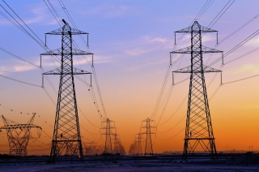
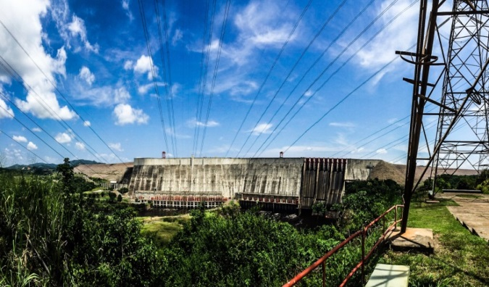
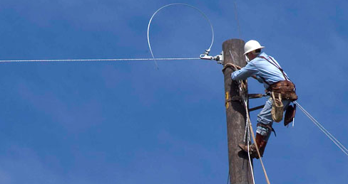
Apoyo del BID a la integración energética regional
Desarrollo de
Infraestructura
Interconexiones bilaterales (Ecuador-Perú)
Modernización de infraestructura (Complejo Hidroeléctrico Salto Grande Argentina-Uruguay)
Apoyo
Técnico
Elaboración de Marcos Regulatorios y Comerciales;
Estudios integración eléctrica, interconexiones bilaterales, extra-regionales y de riesgo cambiario.
Fortalecimiento
institucional
Apoyo al desarrollo del MER (Centroamérica) y del MAERCP (CAN). Creación de entes regionales
Fortalecimiento institucional de las agencias regionales
Armonización Regulatoria

Slide 3
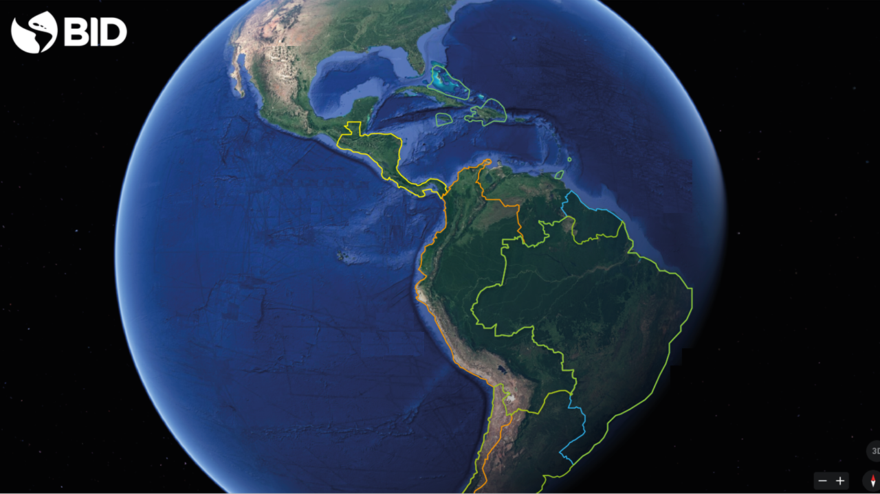
Colombia - Panamá
Iniciativas de Integración Energética Bilaterales apoyadas por BID
Belize - Mexico
Mexico - SIEPAC
Bolivia - Brasil

Slide 4
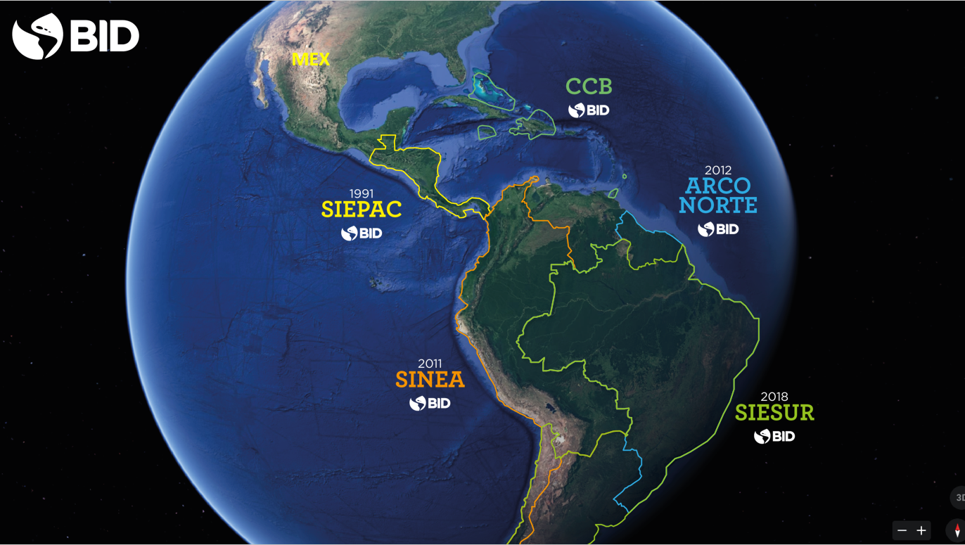
Iniciativas de Integración Energética Multilaterales apoyadas por BID

Slide 5
División de Energía

Slide 6
División de Energía

Slide 7
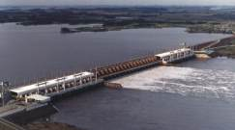
Conservación de Infraestructura Existente
Complejo Hidroeléctrico Salto Grande 1890 MW
Argentina-Uruguay
División de Energía
Plan de modernización de largo plazo por fases (US$1.1000 MM)
Financiamiento simultaneo de los dos gobiernos
Intervenciones en una central en operación
Intervenciones en generación y transmisión.
Fuente de energía renovable.
Notes:
1946

Slide 8
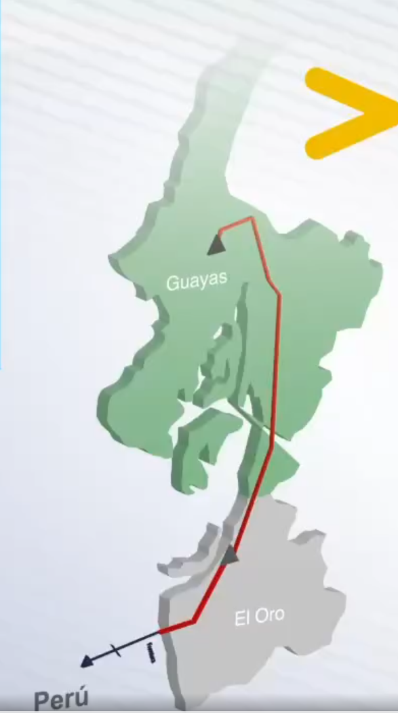
Nueva Infraestructura
Interconexión Eléctrica Ecuador –Perú 500 kV
500 kV, 600MW, 544 km (EC: PE: 280/264)
Ecuador: Financiamiento público (BID-BEI) (US$264 MM)
Perú: Concesión privada 30 años
Coordinación de las intervenciones
Retos ambientales
División de Energía
Notes:
EC: 279,8 km + 74.8 km = 279.8 km PE: 264km To: 543.8 km 600 MW (hasta 1000)
Grupo de Trabajo Técnico Binacional 2014
264 MM

Slide 9
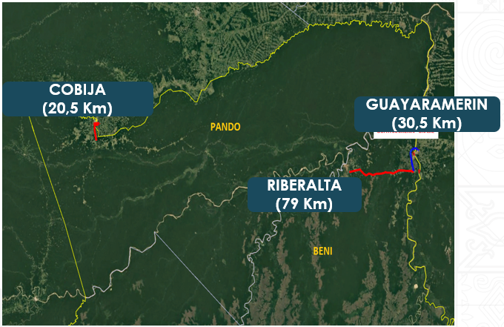
Programa de Inversiones para la Transición Energética del Norte Amazónico Boliviano
Objetivo: contribuir a la descarbonización del NAB mediante la interconexión con Brasil y la generación con energías renovables para la eliminación del uso de diésel para la generación eléctrica.
Beneficios
Ahorro de 60 millones de litros de diésel al año
150.000 toneladas de CO2 evitadas al año
Mejorar la calidad del servicio a los usuarios
Componentes
Interconexión Cobija y Guayaramerín con Brasil (conversoras de frecuencia)
II. Generación con energías renovables.
División de Energía
Amazonía, Integración regional, mitigación cambio climático

Slide 10
Estructuración de proyectos de infraestructura regional
Diálogo y acuerdo político
- Bilateral
- Multilateral
Estudios técnicos sólidos
- Planificación eléctrica
- Evaluación económica
- Estudios ambientales y sociales
Arreglos regulatorios e Institucionales
- Remuneración
- Coordinación operación
División de Energía
Notes:
EC: 279,8 km + 74.8 km = 279.8 km PE: 264km To: 543.8 km 600 MW (hasta 1000)

Slide 11
Lecciones aprendidas
Iniciativas de integración requieren un proceso de maduración (diálogo político, institucionalidad, mecanismos para el intercambio).
Mantener y aprovechar infraestructura existente
Asegurar viabilidad económica – análisis robusto.
Mecanismos de cobertura para el manejo de riesgos
Partir de una planificación actualizada (expansión red nacional)
Trabajo coordinado – estudios
Viabilidad ambiental
División de Energía
Notes:
Beneficios: menores costos de inversión y operación del sistema; confiabilidad; integración de renovables (x2)

Slide 12
